Slide 1

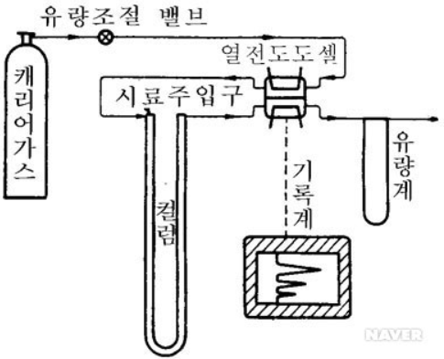
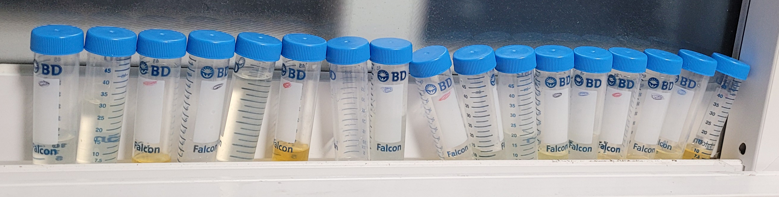
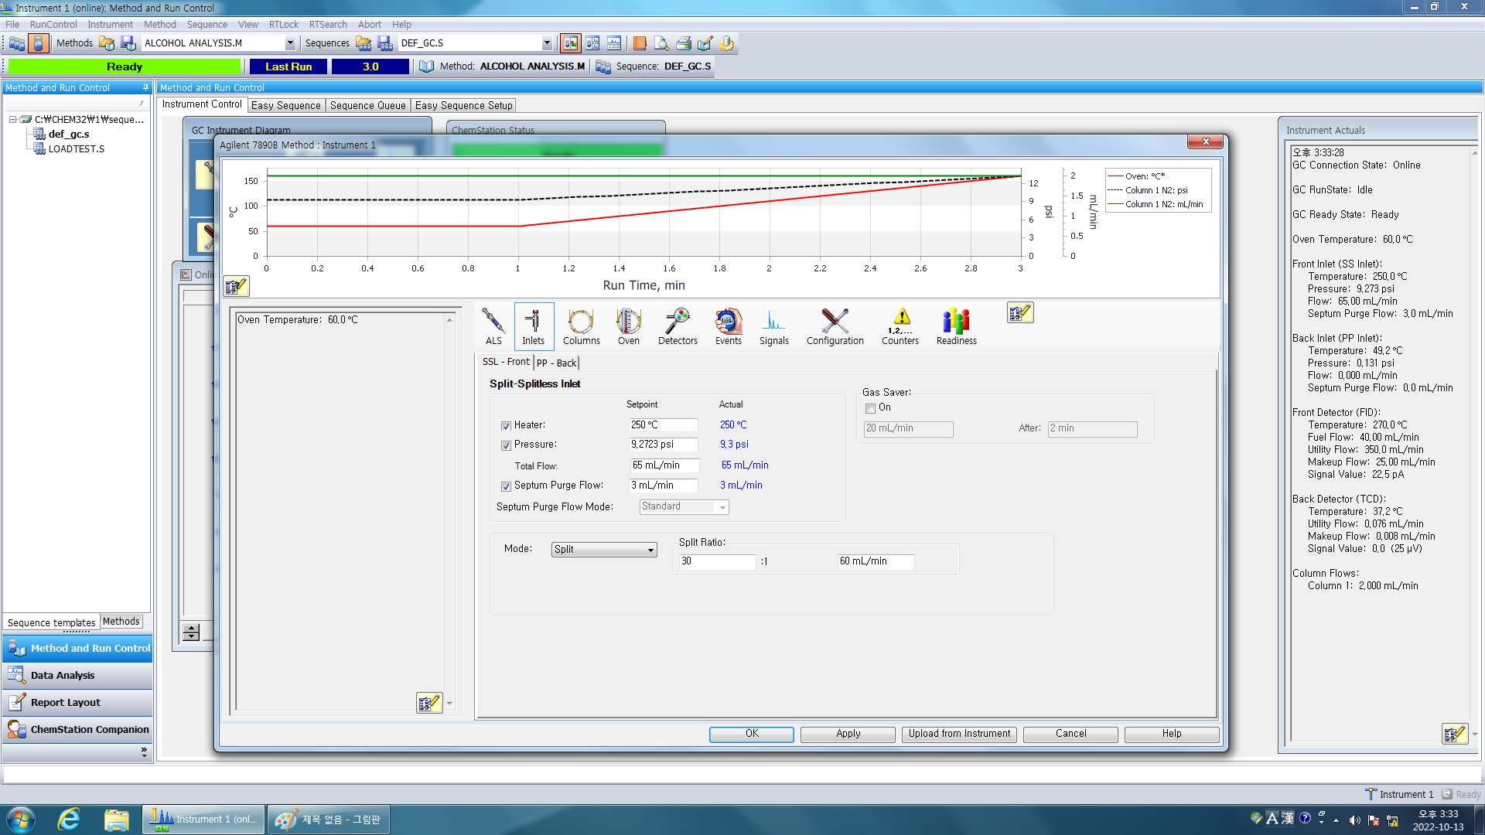
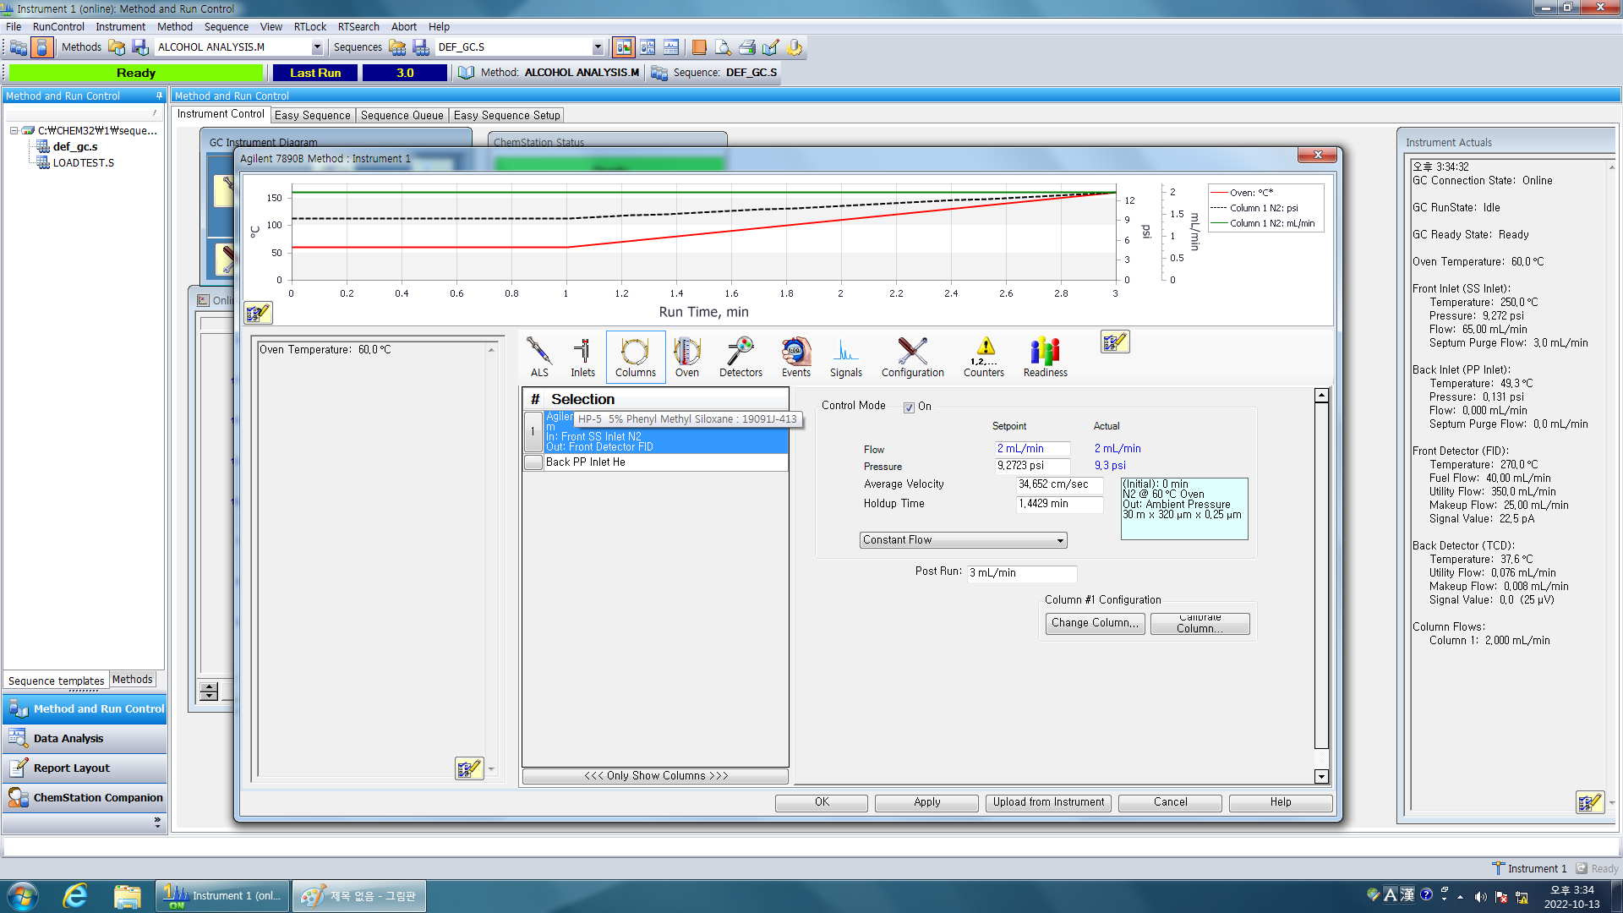
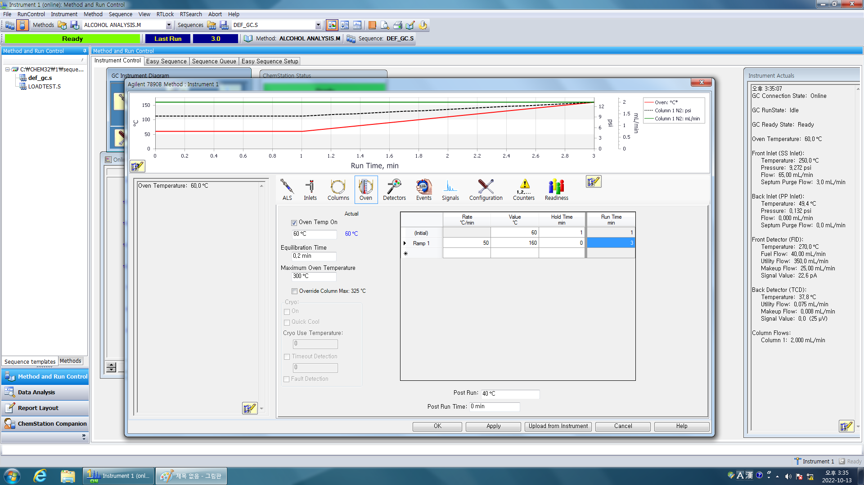
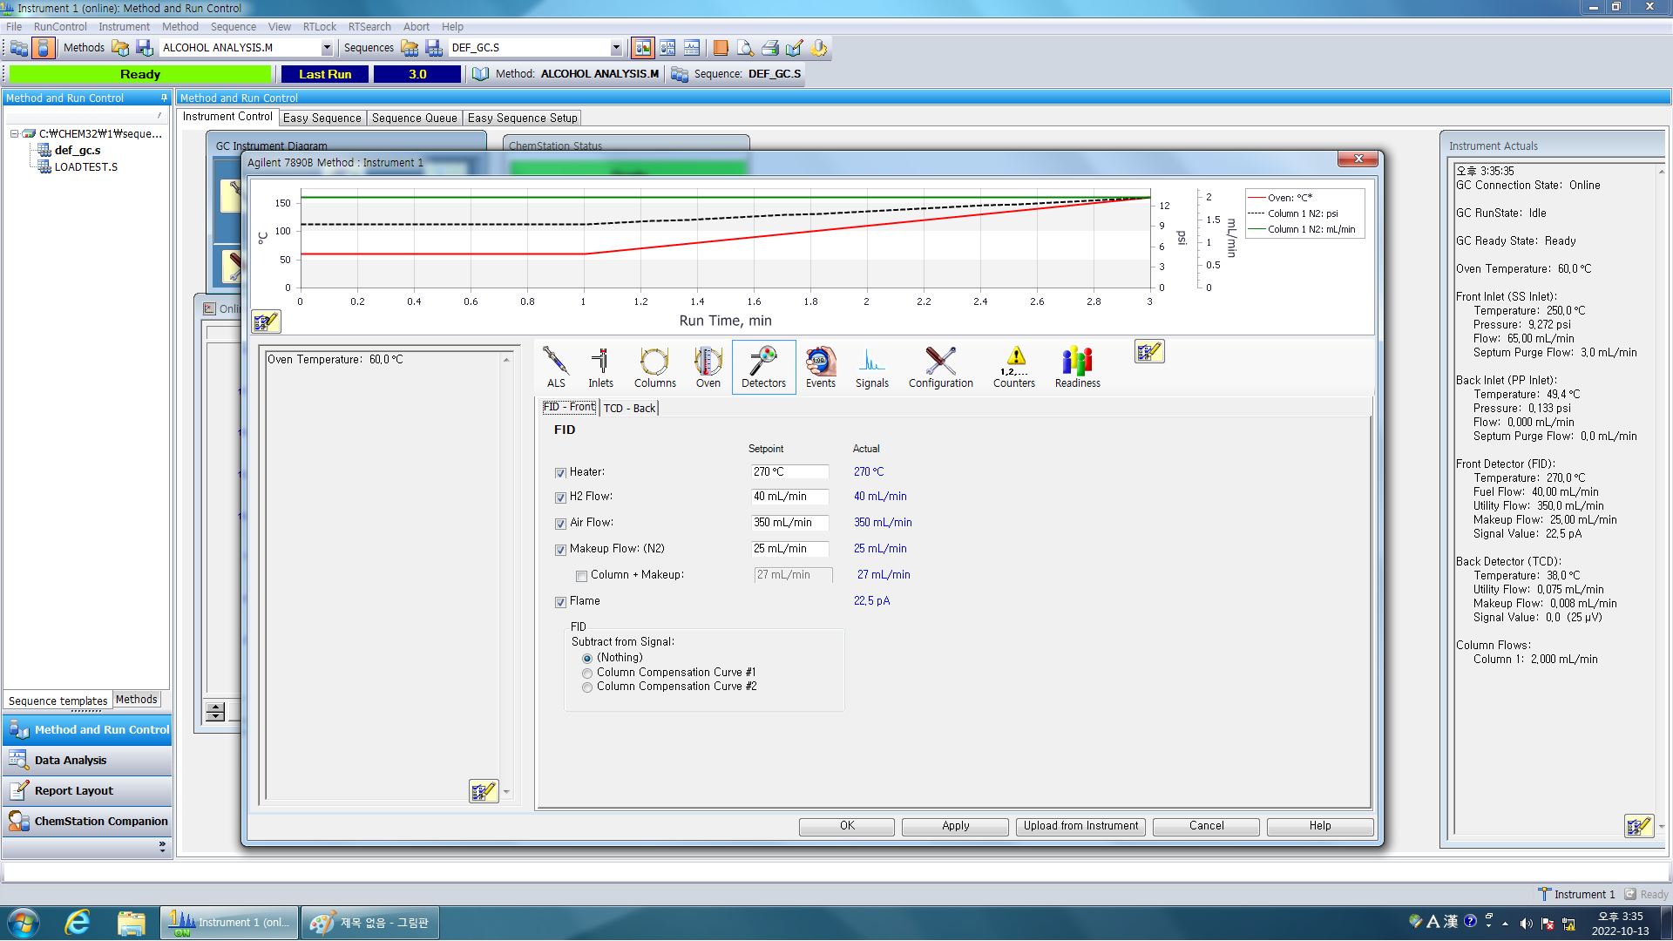
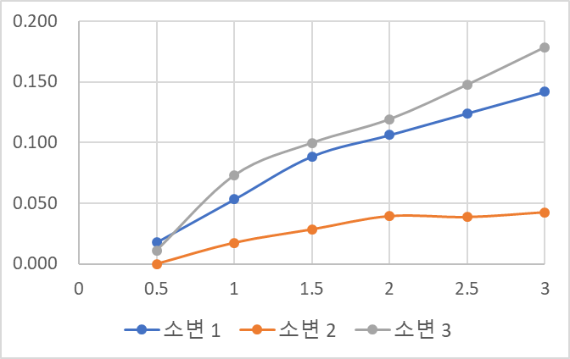
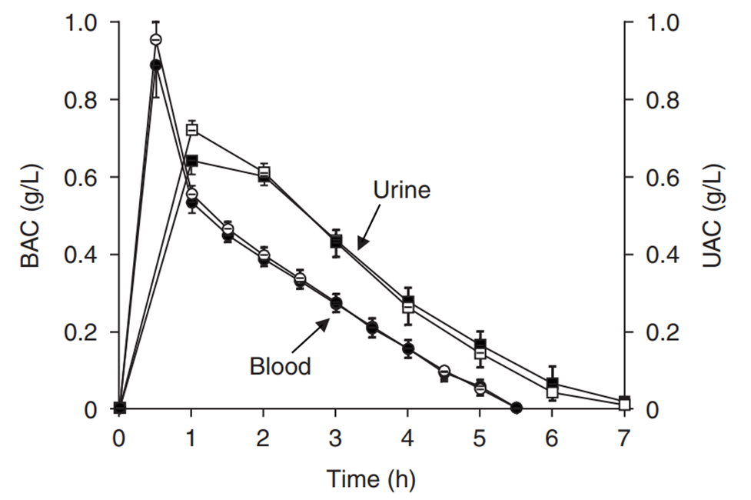
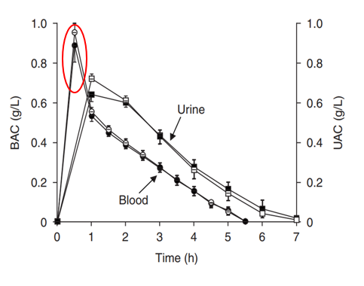
GC에 의한 소변 에탄올 농도 확인을 통한 혈중 알코올 농도 추정 및
한국인의 혈중알코올 농도 추정에서 WIDMARK식의 적절성 검토
3학년 변준녕,이태규,김광순
지도교수 성태명
대전보건대학교 과학수사과
서 론
GC의 원리
음주운전 사고 발생 뒤 시간이 많이 경과되어 운전자가 술이 깨어버렸거나 음주운전 처벌의 한계 수치 이하인 경우 등에 음주운전 당시의 혈중 알코올 농도를 계산하는 기법으로 WIDMRK 공식을 사용하고 있다.
이 공식은 1930년대 스웨덴 생화학자 WIDMRK의 제안에 의해 발달된 공식으로 우리나라는 1986년 음주운전 뺑소니 운전자를 처벌하기 위해 도입되었다.
이런 WIDMRK 공식의 타당성 및 신뢰성을 검토해보고자 한다.
음주 및 시료 채취 조건
GC의 분석 조건
알코올 섭취량: (준녕,광순) 2명 = 소주(16.9%) 360ml, 맥주(4.5%)640+355mL
(태규)1명 = 소주(16.9%) 252ml, 맥주(4.5%)640mL
안주: 연어300g , 삼겹살400g, 돼지껍데기400g, 육회150g , 포카리스웨트
음주 시간: 약 2시간
소변시료 채취 시간: 음주 후 30분후부터 30분 간격으로 총 3시간
채취용기 및 채취 량: 50mL 팔콘 튜브에 5mL 이상 채취
실험 과정
1. 정해진 양의 술을 마시고 난 후 30분 간격으로 6회, 3시간 가량 소변을 채취한다.
2. 에탄올 농도별로 0.01%,0.05%,0.1%,0.2%,0.3%,0.4%시료 200uL + I.S 100uL 혼합 후 포장하여 standard1,2,3,4,5,6 제작
3. 소변 200uL + NaCl 200uL + I.S 100uL를 섞어 소변 시료 제작
4. GC를 통해 시간에 따른 소변에서의 알코올 농도 변화 분석
5. 소변에서의 알코올 농도를 혈중 알코올 농도로 환산하여 위드마크 공식을 통한 변화와 비교
결 론
시간 경과에 따른 소변 알코올 농도 변화 추이
한국인의 정상적인 음주문화를 반영한 음주에서 소변 알코올이 최고농도에 도달하는 시간이 3시간 이상으로서 문헌에 알려진 1~2시간과는 큰 차이를 보임.
혈액과 소변의 최고농도에 이르는 시간 차이가 약 30분 정도 나타나는 것으로 보아 혈중최고농도도 정상적인 음주 시는 약 3시간 정도 될 것으로 추정됨.
음주량에 따른 혈중알코올농도를 추정하는 위드마크(Widmark)식은 한국인에게는 적합하지 않는 것으로 추정되며, 그나마 최소농도와 근접하게 나타남
본 연구는 예비시험으로 혈액 및 소변 채취를 통한 종합적인 연구를 수행하여 음주운전 및 교통사고와 관련된 운전자의 정확한 혈중알코올농도를 추정이 필요함.
소변에서의 최고 알코올 농도는 3시간 경과에도 증가하고 있음.
일반적으로 알려진 최고 농도 도달시간 약 1시간과는 매우 상이한 결과를 보임.
원인추정 : 안주를 장기간 먹으면서 음주할 경우 알코올의 흡수 속도가 매우 느린 것으로 판단됨.
Department of Forensic Science
2022.11.11

